Slide 1
EL CRISTIANO “CAMALEÓN”
Todos sabemos o hemos visto la manera en cómo el camaleón cambia el color de su piel para poderse confundir con eso que lo rodea y de esta manera poder sobrevivir.
Lamentablemente de la misma forma que el camaleón usa sus colores para camuflarse de lo que le rodea, muchos de mis hermanos en la fe son como el camaleón, son cambiantes e inconstantes.
Pero, ¿En qué se parecen muchos cristianos de nuestros días al camaleón?

Slide 2
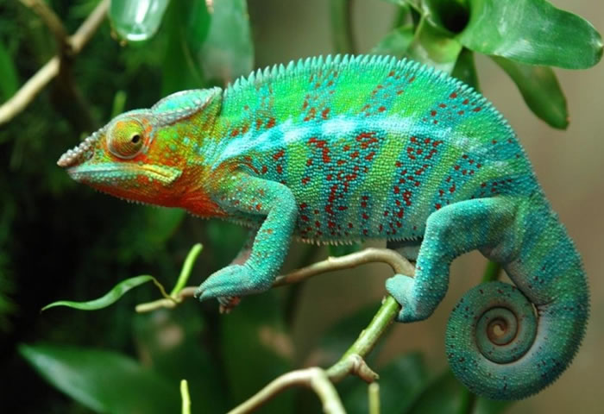
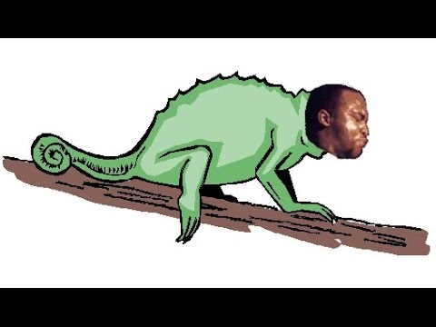

Slide 3
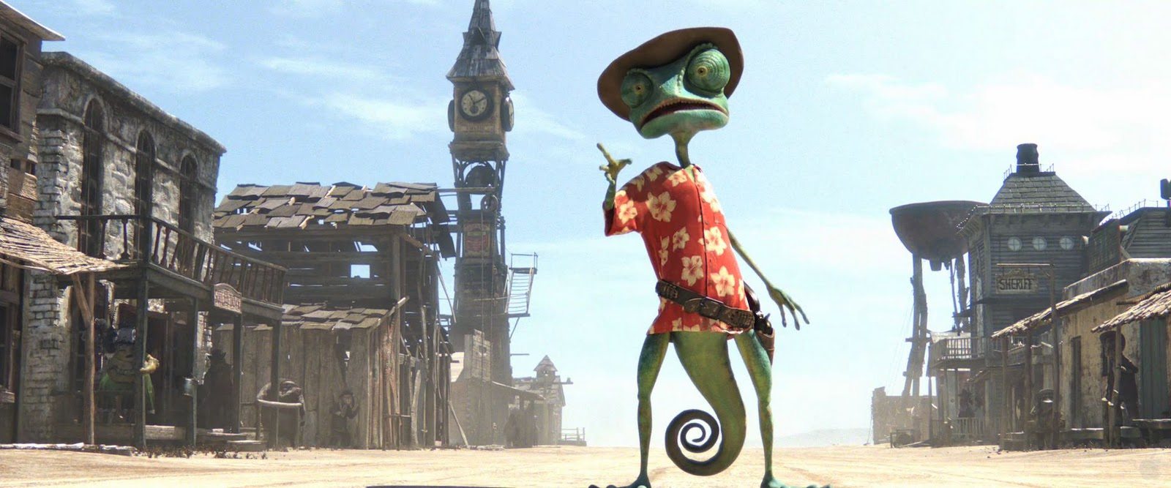
No Os Conforméis…
Son muchos los que con tal de sacar algún provecho o cumplir cualquier propósito que tienen en mente se convierten en “conformistas”.
¡Cambian de color! ¡Se vuelven liberales cuando les conviene ser liberales! ¡Y callan donde la Biblia calla, obviamente cuando les conviene también! Se vuelven tan conformistas al grado de estar dispuestos a caminar muy tranquilos según las circunstancias.
Son muchos los cristianos que quieren confundirse o ser iguales al mundo.
(1) Se visten como los mundanos.

Slide 4
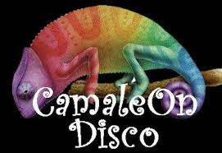
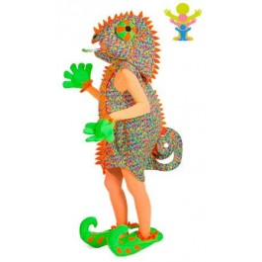
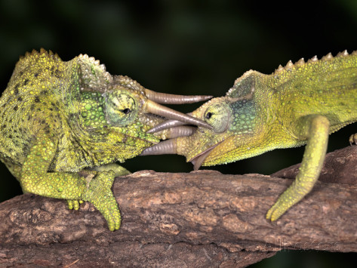
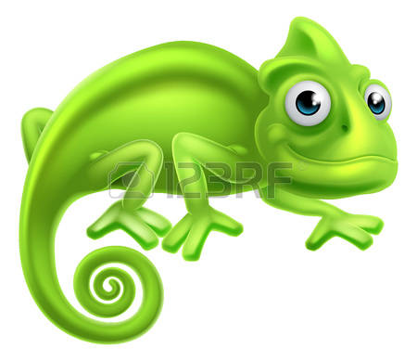
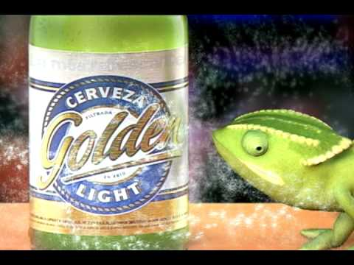
(2) Hablan como los mundanos.
(3) Y frecuentan los mismos lugares que los mundanos.
(4) Fuman.
(5) Toman.
(6) Pelean.
PALABRAS CORROMPIDAS, VULGARES.

Slide 5
Pablo nos recomendó en Romanos 12:1-2, que tratáramos lo más que pudiéramos por no confundirnos con los mundanos, o con no estar contentos a la manera de vivir de ellos.
La Biblia dice: “Así que, hermanos, os ruego por las misericordias de Dios, que presentéis vuestros cuerpos en sacrificio vivo, santo, agradable a Dios, que es vuestro culto racional.
No os conforméis a este siglo, sino transformaos por medio de la renovación de vuestro entendimiento, para que comprobéis cuál sea la buena voluntad de Dios, agradable y perfecta”.
El querer moldearnos según las circunstancias no nos es muy recomendable.
Tratar de imitar el camaleón podrá ser beneficioso para otros pero no para aquellos que hemos sido sacados del mundo para servir a Dios.

Slide 6
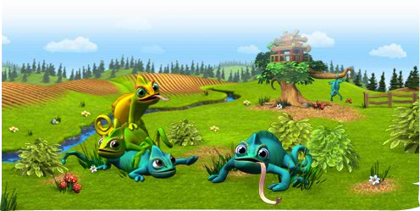

Slide 7
Son muchos los “predicadores camaleones” les llamo yo, que por estar tan desesperados buscando sostenimiento, reciben ayuda hasta de “sectarios” por tal de tener su sueldo seguro.
Otros son los que están dispuestos a cambiar de doctrina según las circunstancias, por lo mismo para no perder su sostenimiento “que tanto les ha costado conseguir”.
Otros simplemente por “agradar a los hombres” cambian de la misma manera que Pedro cambiaba cuando se juntaba con los gentiles, pero que cuando veía que venían los judíos

Slide 8
Actuaba como si nunca hubiera conocido a los gentiles, Gálatas 2:11-14…
“Pero cuando Pedro vino a Antioquía, le resistí cara a cara, porque era de condenar.
Pues antes que viniesen algunos de parte de Jacobo, comía con los gentiles; pero después que vinieron, se retraía y se apartaba, porque tenía miedo de los de la circuncisión.
Y en su simulación participaban también los otros judíos, de tal manera que aun Bernabé fue también arrastrado por la hipocresía de ellos.
Pero cuando vi que no andaban rectamente conforme a la verdad del evangelio, dije a Pedro delante de todos: Si tú, siendo judío, vives como los gentiles y no como judío, ¿por qué obligas a los gentiles a judaizar?

Slide 9
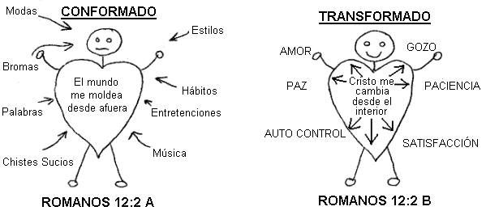

Slide 10
No Corráis Con Ellos…
Pedro escribió a los cristianos esparcidos, estas palabras. I Pedro 4:3-4.
“Baste ya el tiempo pasado para haber hecho lo que agrada a los gentiles, andando en lascivias, concupiscencias, embriáguese, orgías, disipación y abominables idolatrías.
A éstos les parece cosa extraña que vosotros no corráis con ellos en el mismo desenfreno de disolución, y os ultrajan”.
Cuando el cristiano quiere vivir bajo la voluntad de Dios, es entonces cuando nos convertimos en “diferentes al mundo”, y nos llegamos a “parecer” a Dios, es decir a un ser moralmente bueno y responsable por sus hechos.

Slide 11
Es este cambio que ocurre en nuestra vida lo que los mundanos no pueden soportar y dice Pedro cuando nos persiguen y nos maltratan porque les molesta enormemente que ya no corramos en el mismo desenfreno en el que ellos van.
El cristiano “camaleón” que se da por vencido, el que NO se parece a Dios, es el que cambia de color y se acomoda al mundo.
Lo hace porque no quiere sufrir la indiferencia ni mucho menos el maltrato del mundo, le es muy conveniente camuflarse a la hora que le da la gana.
Pero el cristiano que se parece a Dios, es todo lo contrario; y está dispuesto a sufrir el agravió si es por causa de Cristo y su palabra.

Slide 12
Pedro nos aconseja otra vez así: I Pedro 4:14-16…
“Si sois vituperados por el nombre de Cristo, sois bienaventurados, porque el glorioso Espíritu de Dios reposa sobre vosotros.
Ciertamente, de parte de ellos, él es blasfemado, pero por vosotros es glorificado.
Así que, ninguno de vosotros padezca como homicida, o ladrón, o malhechor, o por entremeterse en lo ajeno; pero si alguno padece como cristiano, no se avergüence, sino glorifique a Dios por ello.
¡Cristianos Camaleones a ustedes es que Pedro les llama!

Slide 13
Una gente peculiar…
Los cristianos pertenecen a Dios en el sentido que NADIE más lo es.
Solo es cristiano que cambia según lo amerite la ocasión es el que no puede ver ni llega a entender esta preciosa relación que existe entre Dios y su gente verdadera.
En la Primera Carta de Pedro 2:9, el apóstol quiere animar a todos los cristianos a considerarse y a valorar este gran privilegio que tenemos delante de Dios, al grado de llegar a ser “sus sacerdotes” santos.
“Mas vosotros sois linaje escogido, real sacerdocio, nación santa, pueblo adquirido por Dios, para que anunciéis las virtudes de aquel que os llamó de las tinieblas a su luz admirable”.

Slide 14
¿Qué más ánimo se le puede dar a ese cristiano que cambia de color tan constantemente que el decirle que él es alguien “especial” para Dios?
Pedro nos está diciendo lo que somos, no lo que vamos a ser.
¡Ojalá que muchos hermanos que conozco que cambian como el camaleón y que leerán este estudio puedan entender y ver que esto es lo que hace la gran diferencia entre nosotros y el mundo!

Slide 16
Sal Y Luz…
Cuando nos confundimos con el mundo, es cuando NO alcanzamos a ver estos preciosos términos que el Señor Jesús nos aplicara a todos aquellos que habríamos de creer en él.
¿Qué significa ser sal mi hermano? Leamos la Biblia: Mateo 5:13-14.
“Vosotros sois la sal de la tierra; pero si la sal se desvaneciere, ¿con qué será salada? No sirve más para nada, sino para ser echada fuera y hollada por los hombres”.
Vosotros sois la luz del mundo. Una ciudad situada sobre un monte no se puede ocultar;
¿Sabes para qué sirve la sal? ¡Yo sé que sabes! ¿Por qué se te olvida entonces?

Slide 17
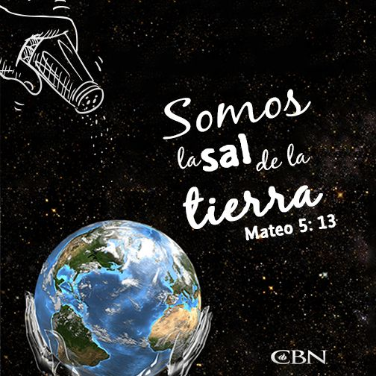

Slide 18
Todos sabemos que Jesús no nos quería hablar de la sal en sí, sino más bien lo que El buscaba era una comparación terrenal con significado celestial.
Usaba pues para que entendamos mejor una “metonimia”.
¿Por qué si hemos sido puestos en el mundo para salvar al mundo con nuestra influencia, nos acomodamos tanto a la manera de vivir del mundo así como a sus costumbres paganas?
¿A quién queremos impresionar siendo cristianos solo cuando estamos con la “iglesia? ¿Creemos que podemos engañar a Dios?
Gálatas 6:7…
“No os engañéis; Dios no puede ser burlado: pues todo lo que el hombre sembrare, eso también segará”.

Slide 19
Si la sal sirve para preservar, y los cristianos somos esa sal, pero nosotros los que somos sal nos confundimos con el mundo: ¿Quién salvará al mundo? ¡Es por eso que el mundo se está putrefacto, por la falta de verdadera “sal” en el mundo.
Lo mismo dijo el Señor cuando dijo que éramos Luz.
Está usando otra comparación que nos compromete y especialmente a esos que cambian constantemente y que hasta “de gracia” les sirve lo inteligentes que son.
¿Para qué sirve la luz?
¡Obviamente para alumbrar! Pero si la luz se esconde debajo de un cajón, ¿A quién alumbrará? En otras palabras, si un cristiano que se supone que es luz:

Slide 21
1) Usa lenguaje sucio.
2) Fuma con los mundanos.
3) Participa de platicas profanas y sucias.
4) Si trata de ser del mundo como propiedad del mundo.
¿A quien crees que vas a convertir? No se te olvide que aún el diablo se burla de ti, con todos los colores que salen de tu cuerpo.
Cuando tratamos de acomodarnos al mundo y su estilo, nuestra “sal y nuestra luz”, la una pierde su sabor y la otra se pone debajo de un cajón.
El veredicto: ¡Culpable!

Slide 23
Somos Cartas Leídas…
Pablo explicó a los corintios que ellos eran cartas escritas en nuestros corazones y que eran leídas por todos los hombres…
II Corintios 3:2…
“Nuestras cartas sois vosotros, escritas en nuestros corazones, conocidas y leídas por todos los hombres”.
Esto que Pablo dice, es una irrefutable verdad, pero es una lástima que en las “páginas” de la vida de muchos hermanos no se puedan leer cosas buenas, sino solo cosas “dudosas”, que es exactamente lo que se lee en las páginas de las cartas de los mundanos.
¿Qué tipo de cartas estamos escribiendo para que el mundo nos pueda leer? Que no se te olvide que un movimiento en falso,

Slide 25
Y el mundo comienza a burlarse de Dios, y esto, ¡Por tu culpa! Cambiar según las circunstancias de color o ser como el camaleón para sacar ventaja o beneficio, podrá como ya lo dije al principio ser muy provechoso para los muchos pero no recomendable.
Andan por allí muchos que se llaman cristianos quienes lo menos que son es eso, cristianos.
Actúan igual o peor que los mundanos, son “cristianos” que cuando están con cristianos son cristianos, pero que cuando están en el mundo no son nada de diferentes que los del mundo.
Debemos ser el tipo de gente que Dios quiere, no importando donde estemos, ni con quien estemos…

Slide 27
CONCLUSION:
No seamos como los camaleones que cambian según el ambiente en que están.
No nos conformemos con este mundo.
Seamos la luz de este mundo.
Seamos la sal de este mundo.
Somos cartas abiertas para todo el mundo.
Seamos fieles a Dios ya que a El Daremos cuenta en el juicio final.

Slide 28
DIOS NOS BENDIGA A TODOS.

